Slide 1



Slide 2
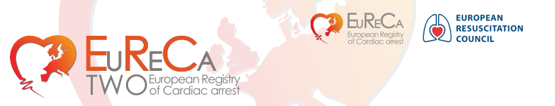
Inhalt:
EuReCa TWO
  Über die Studie
    I. Struktur
    II. 29 teilnehmende Länder
    III. & IV. Studienziele
    V. Statistische Auswertungen
  Zeitplan
  Kontakt

Slide 3
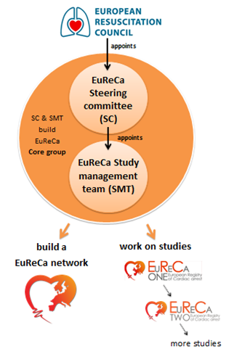
I. Über die Studie
Struktur

Slide 4
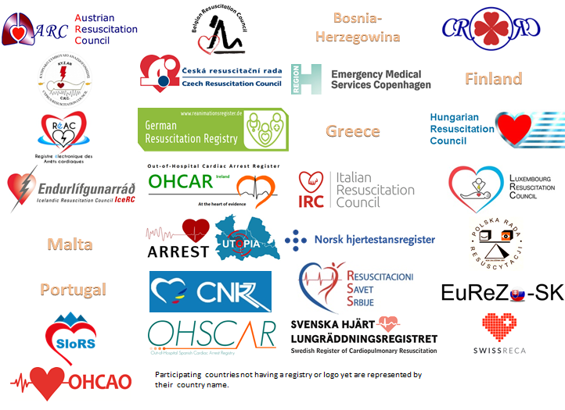
II. Über die Studie

Slide 5
III. Über die Studie
Ziele:
- Erweiterung des EuReCa-Netzwerks
- Bestimmung der Inzidenz und des Outcomes von präklinischen Herz-
Kreislauf-Stillständen in Europa
- Verbessertes Verständnis über das Rollen-, Alter- und Geschlechtsprofil
von Personen, die eine Laienreanimation in Europa durchführen
- Abschätzung der Inzidenz und des Outcomes von OHCA in Europa
sowohl bei allen Patienten als auch im Hinblick auf spezielle Subgruppen,
die auf nationalem Level nur einen kleinen zahlenmäßigen Anteil der
Reanimationen darstellen (wie zum Beispiel traumatisch bedingte OHCA)

Slide 6
IV. Über die Studie
Weitere Ziele:
- Unterstützung der teilnehmenden Länder bei einer landesweiten Datenerfassung
- Hinzugewinn weiterer Länder als Studienteilnehmer
- Erweiterung des Studienzeitraums für eine höhere Validität der erhobenen Daten
- Erfassung von Übereinstimmungen und Unterschieden im Gebrauch des Begriffs
der Laienreanimation
- Erfassung der Inzidenz von Laienreanimation und deren Einfluss auf das
Outcome nach OHCA

Slide 7
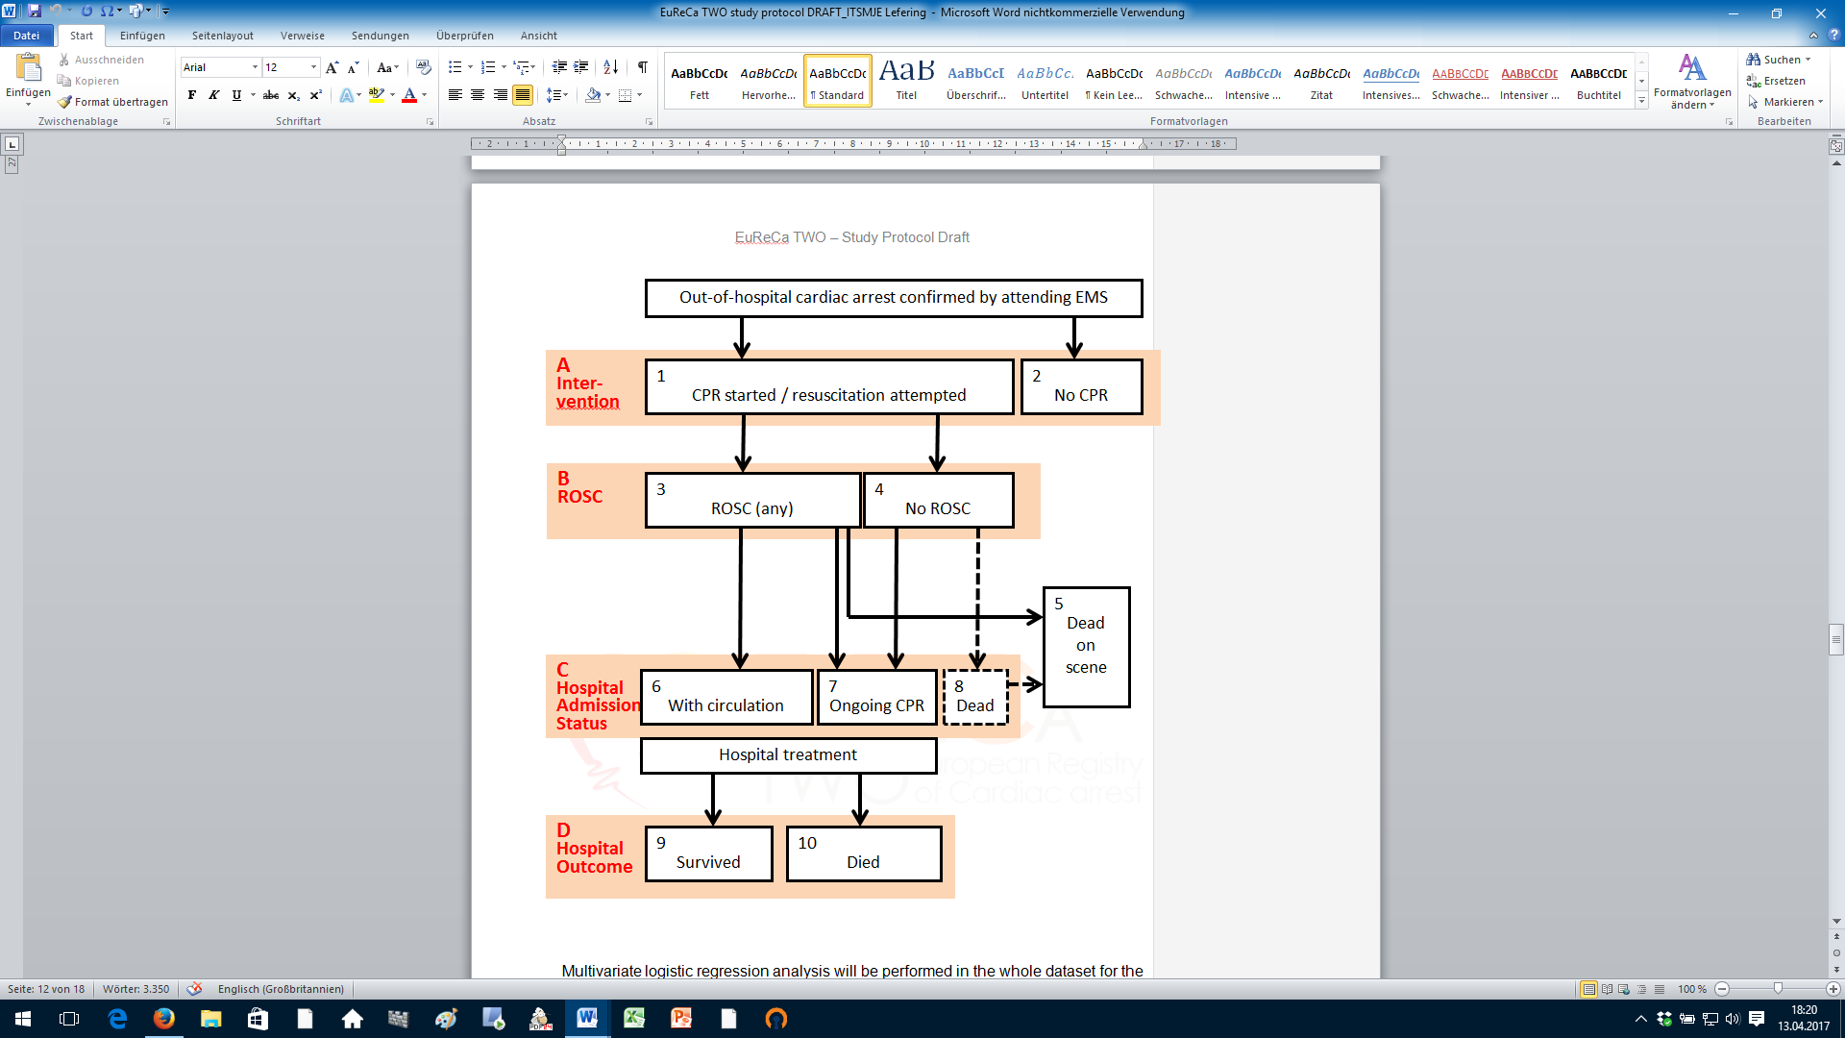
V. Über die Studie
Statistische
Auswertungen

Slide 8
Zeitplan
October 1, 2017 Study period begins, first patient in
December 31, 2017 Last patient, end of study period
January 31, 2018 Last patient in for 30-day-survival
April 2018 Last data submitted (incl. for 30-day-survival) by
national coordinator
August 2018 Analysis and first draft
October 2018 ERC meeting present preliminary results to participants
Early 2019 Publication of EuReCa TWO
1. März 2018 abgeschlossene Datenübermittlung (incl. 30-day-survival)
der teilnehmenden Rettungsdienstbereiche an den
Nationalen Koordinator

Slide 9
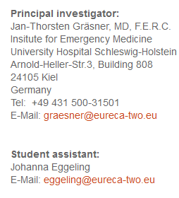
Kontakt
Nationaler Koordinator:
Name: Jan Wnent, MD
E-Mail: wnent@eureca-two.eu

